Slide 1
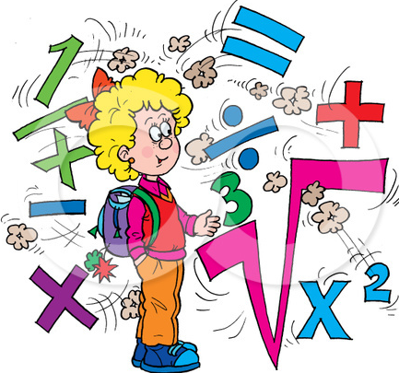
Даниловская Ольга Николаевна,
учитель математики МОУ «С(К)ОШИ № 4»
г. Магнитогорск, Челябинская область,
2015
Математика для всех!

Slide 6
Источники иллюстраций
http://900igr.net/datai/matematika/Matematicheskie-nauki/0002-006-Interesnye-fakty-o-matematike.png
http://khbs1.ru/2014_15/novosti/matematika.gif
http://pfdigkubgtu.ru/moodle/pluginfile.php/59/course/summary/1349523761_matematika-rynka.jpg

